Slide 1
Doubly Linked List
INFORMATIKA
INSTITUT TEKNOLOGI TELKOM SURABAYA

Slide 2
Kenapa disebut double/doubly ?
memiliki 2 buah pointer yaitu pointer next dan prev.
Pointer next menunjuk pada node setelahnya
pointer prev menunjuk pada node sebelumnya.

Slide 3
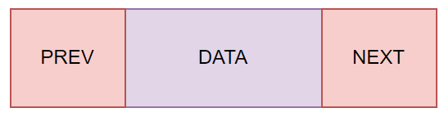
Ilustrasi Node

Slide 4
Doubly Linked List
Setiap node mempunyai field yang berisi data dan pointer ke node berikutnya & ke node sebelumnya
pembentukan node baru, mulanya pointer next dan prev akan menunjuk ke nilai NULL

Slide 5
Ilustrasi Doubly Linked List

Slide 6
Kelebihan Doubly Linked List
Dapat dilakukan travers dengan cara maju atau mundur
Lebih efisien (dr segi cara) krn tdk memerlukan pointer bantuan untuk menunjuk node sebelumnya

Slide 7
Kelemahan double Linked List
Membutuhkan extra memori untuk menyimpan pointer yang menunjuk node sebelumnya
Pada setiap operasi, membutuhkan step tambahan untuk mengatur pointer prev

Slide 8
Implementasi Doubly Linked List

Slide 9
Kunci Implementasi
Selalu Pegang Head
Urutan proses mempengaruhi hasil

Slide 10
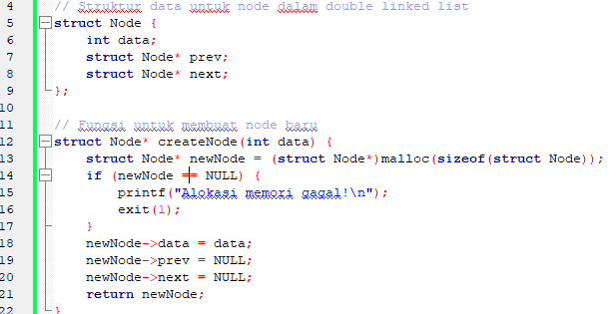
Membuat struct untuk node

Slide 11
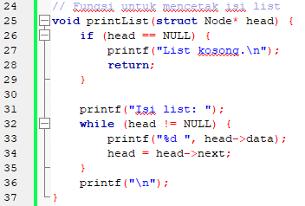
Fungsi Traversal / Print
Print dari head

Slide 12
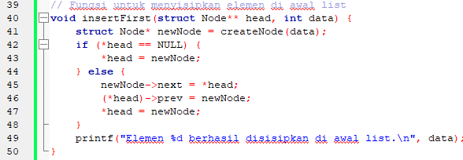
Insert First

Slide 13
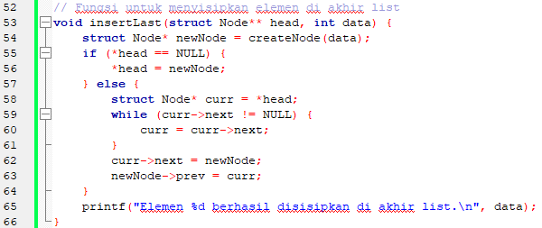
Insert Last

Slide 14
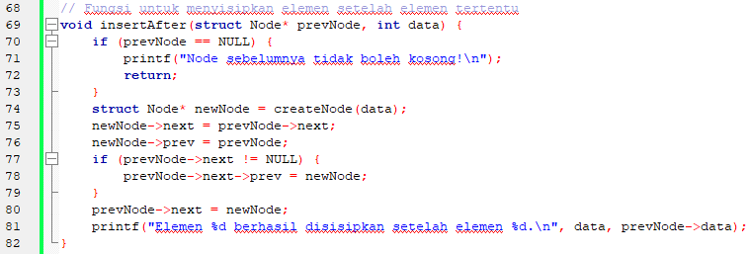
Insert After

Slide 15
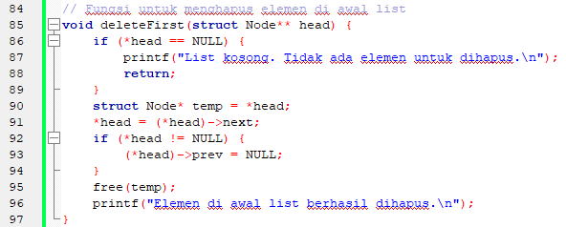
Delete First

Slide 16
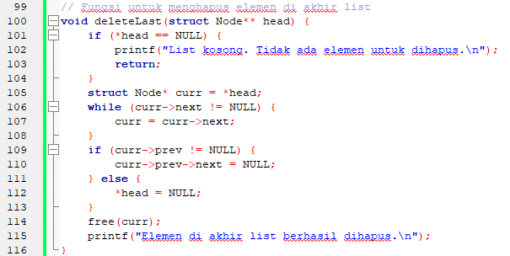
Delete Last

Slide 17
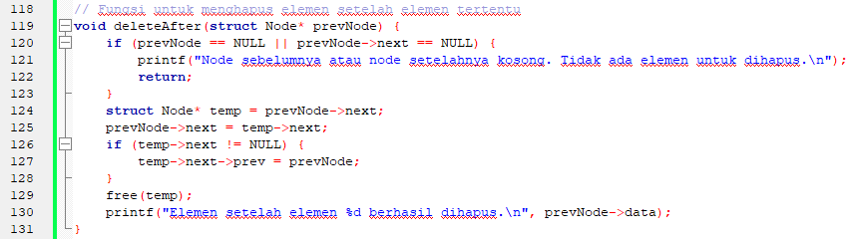
Delete Nilai Tertentu

Slide 18
SELESAI

